Slide 1
Электронды сигареттің зияны
Педагог –психолог: Ерімбет С.Қ.

Slide 2


Slide 3
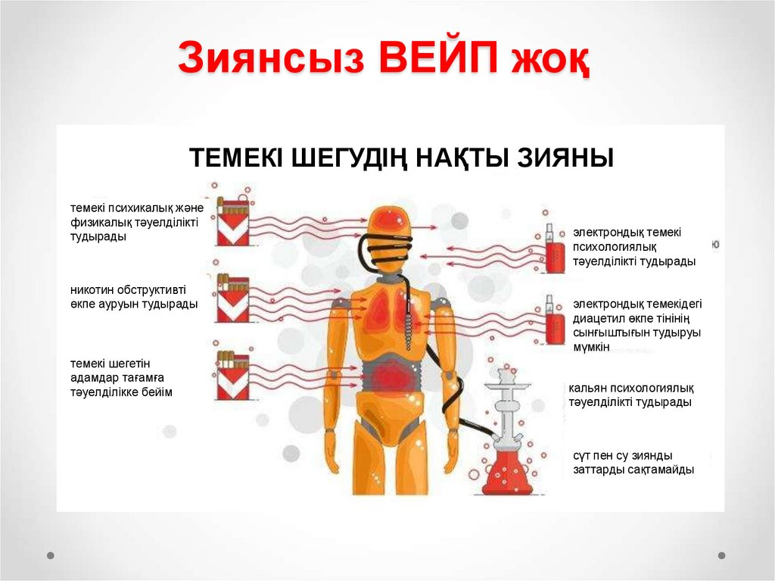

Slide 4
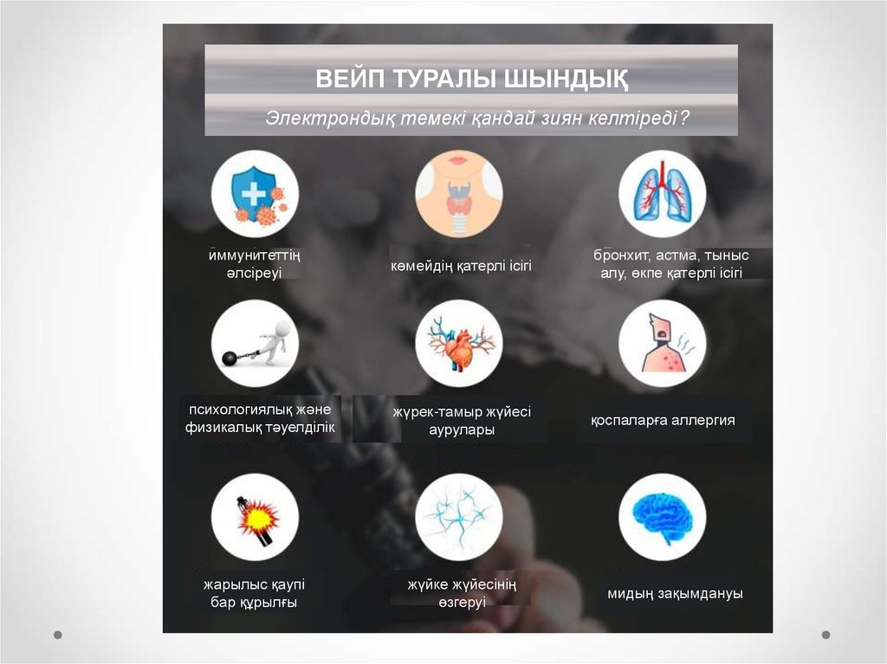

Slide 5
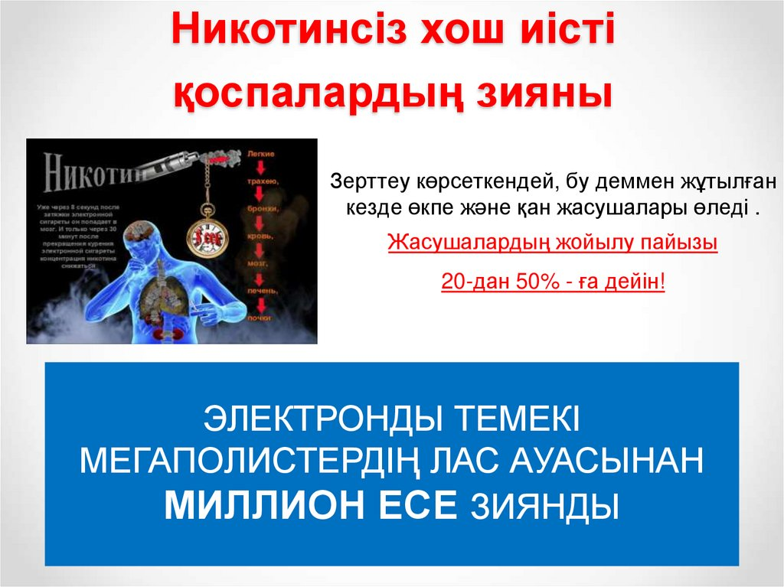

Slide 6
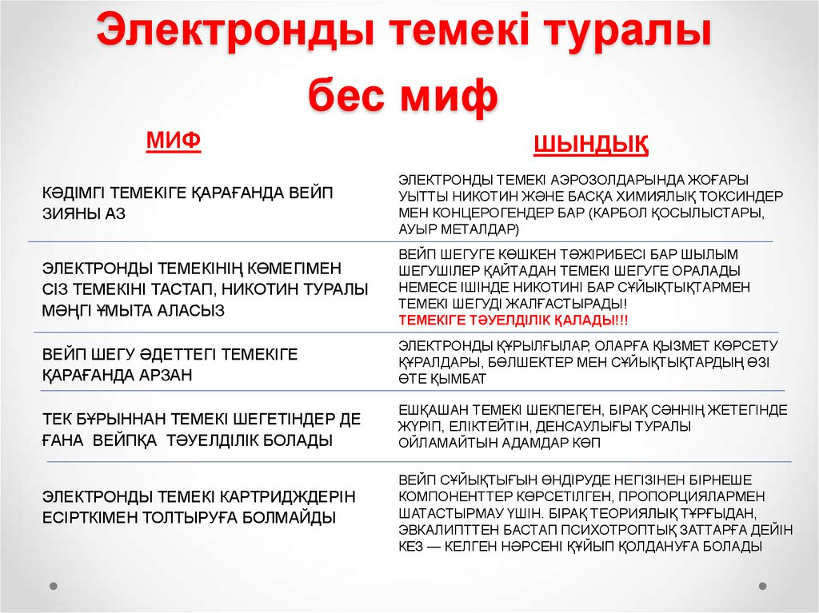

Slide 7
